Slide 1
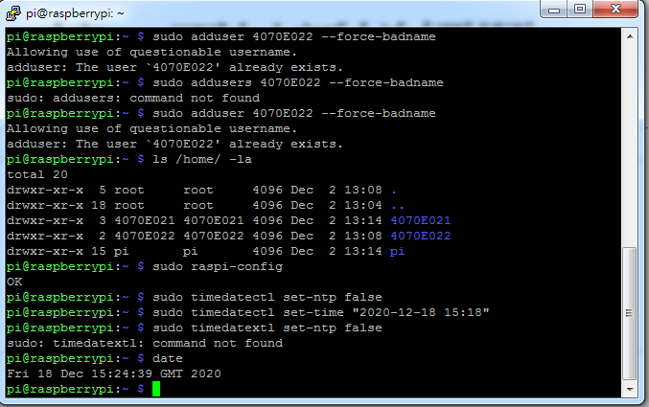
新增使用者與時間

Slide 2

更新apt

Slide 3
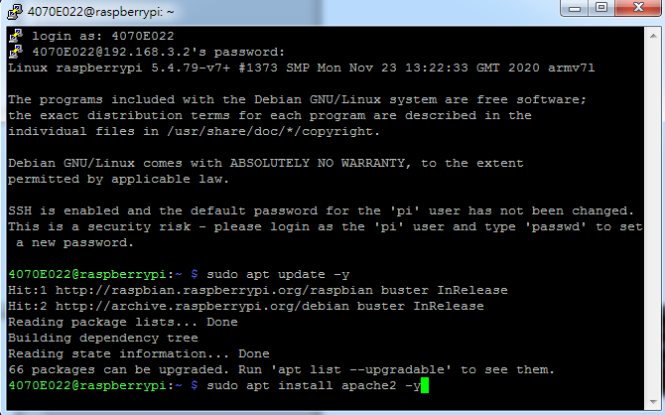
更新apache2

Slide 4
啟動apache2

Slide 5
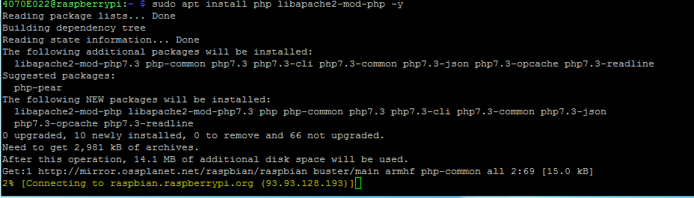
PHP套件安裝

Slide 6
進入HTML

Slide 7
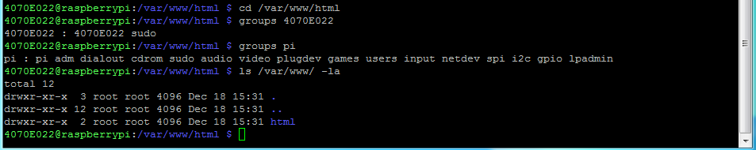
列出群組

Slide 8
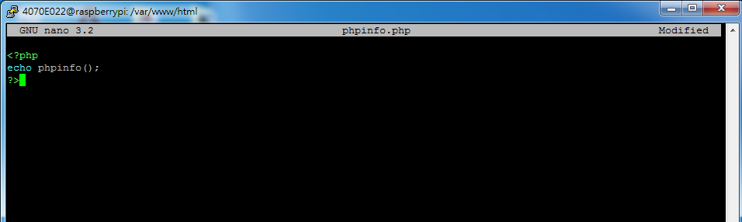
編輯PHP

Slide 9
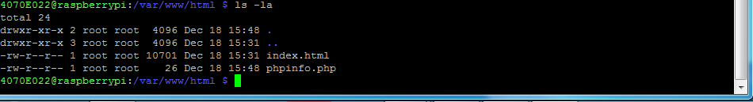
列出所有項目

Slide 10
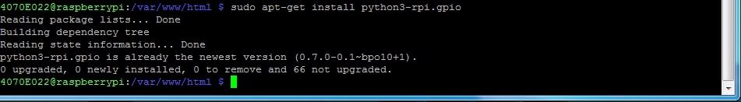
安裝library

Slide 11
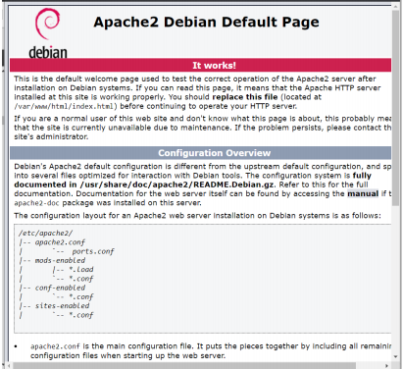
php伺服器

Slide 12
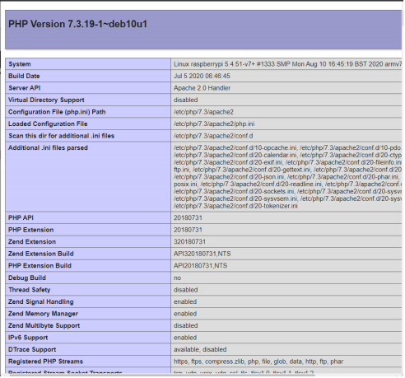
php網頁

